Slide 1
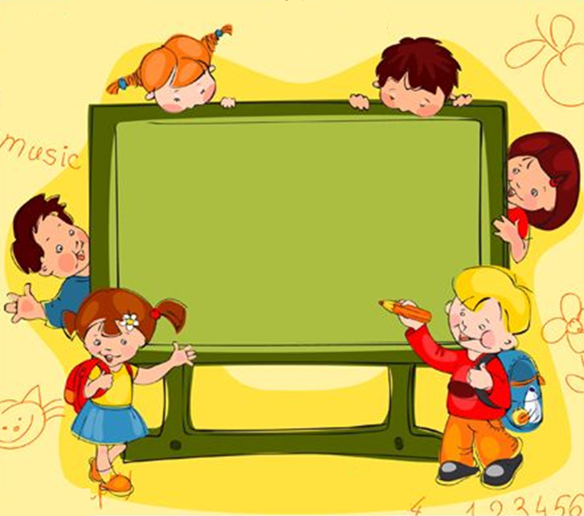
Ministerio Amigos
de Jesús y María
Ciclo B-VI Tiempo Ordinario
Fiesta Virgen de Lourdes Jesús sana a un leproso
Marcos 1, 40-45

Slide 2
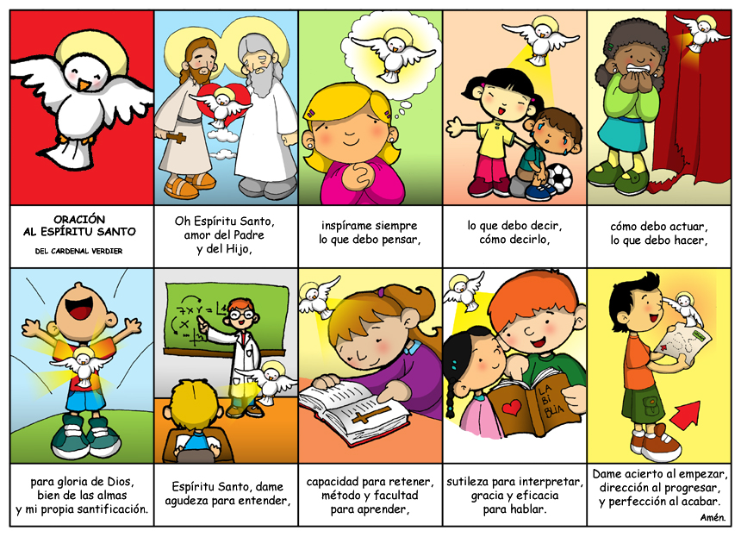
Comencemos Invocando la presencia del Espíritu Santo

Slide 3
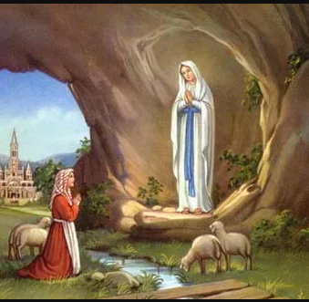
Virgen de Lourdes
11 de Febrero

Slide 4
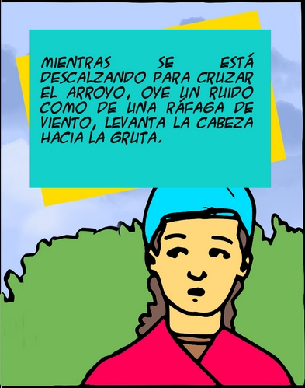
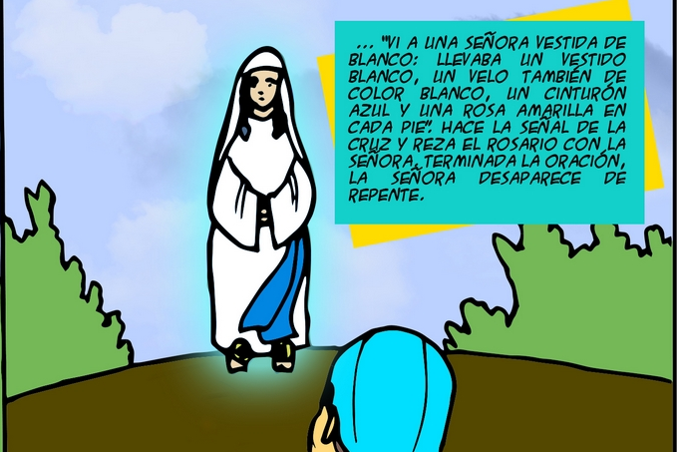

Slide 5
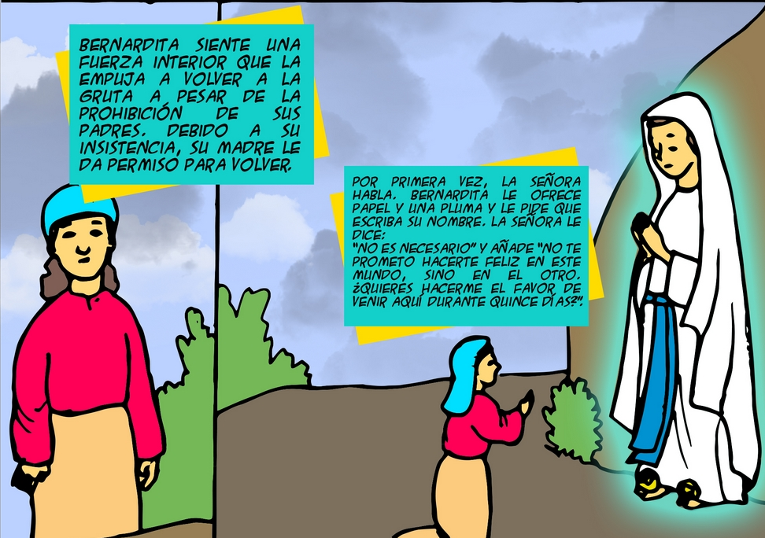

Slide 6
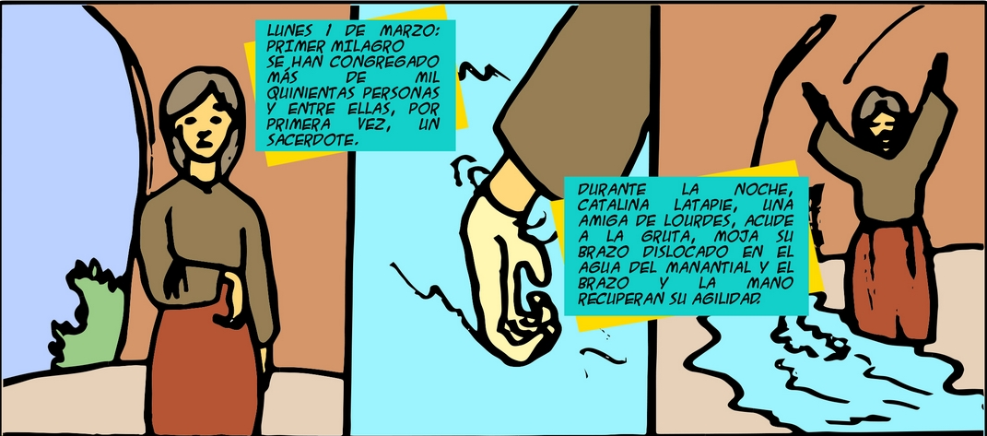
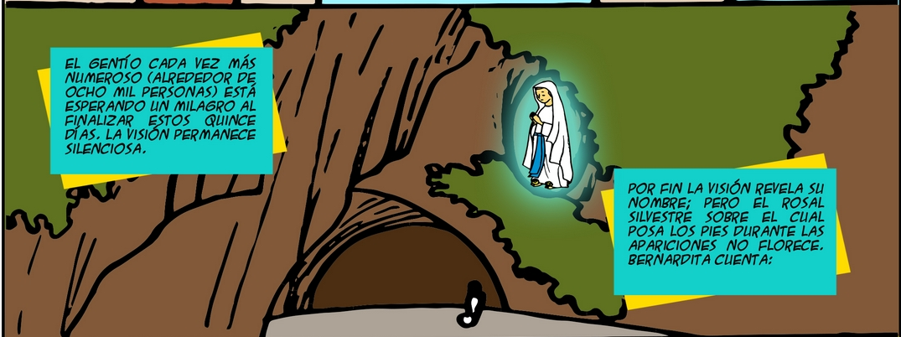

Slide 7
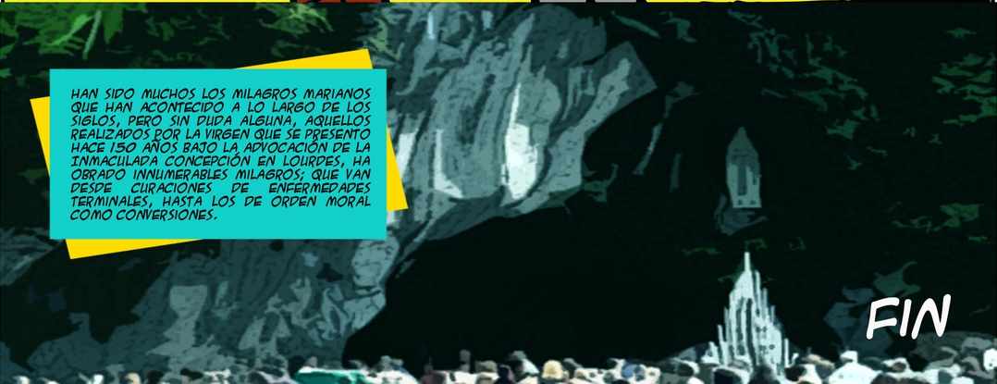

Slide 8
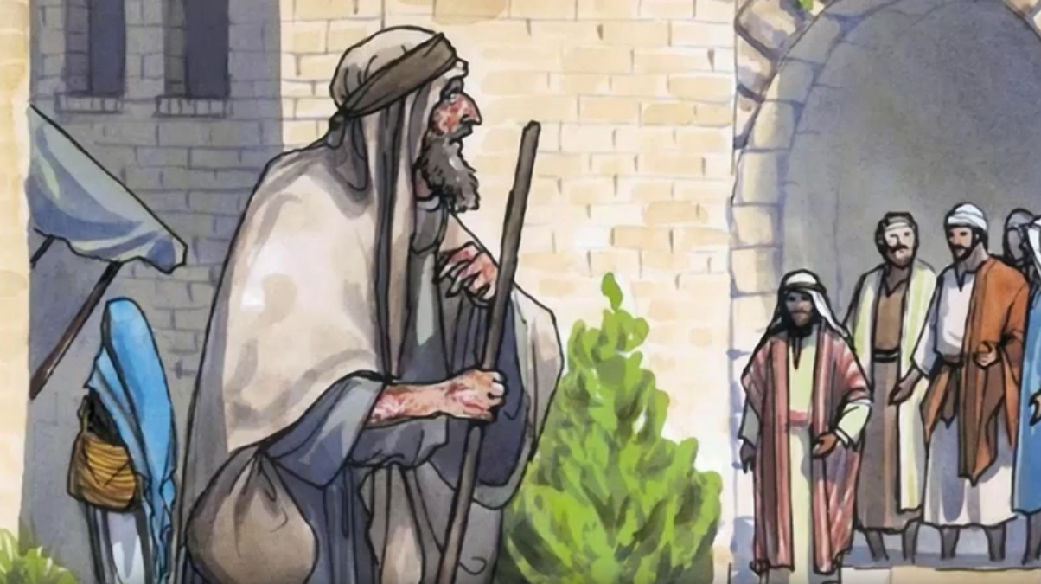
Evangelio según San Marcos, 1, 40-45
En aquel tiempo, se le acercó a Jesús un leproso para suplicarle de rodillas

Slide 9
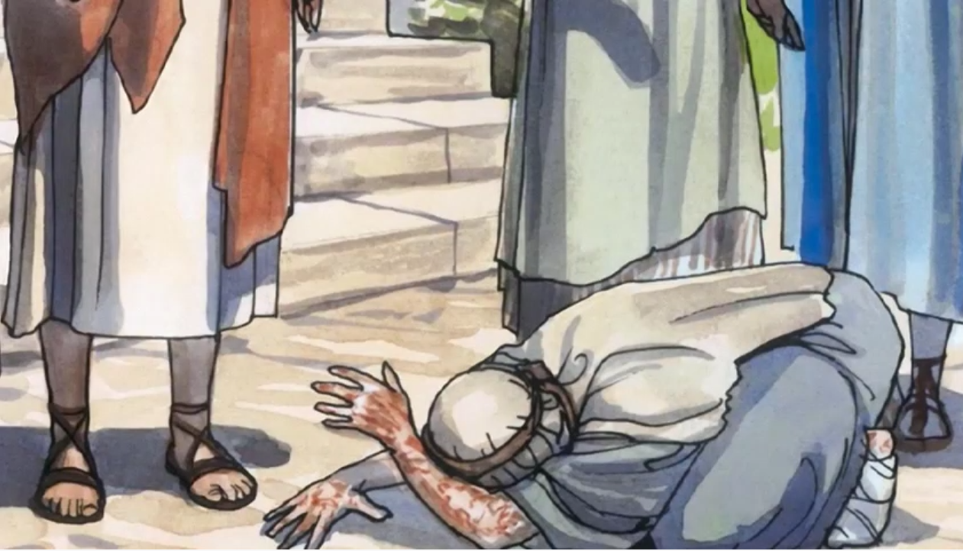
“Si tú quieres puedes purificarme”

Slide 10
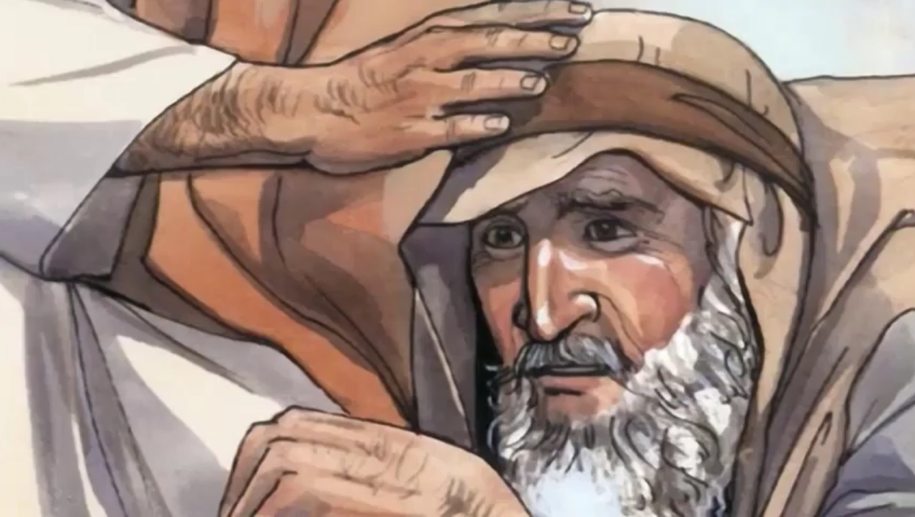
Jesús se compadeció de él, y extendiendo la mano, lo tocó y le dijo:” “Sí quiero: ¡Sana!”

Slide 11
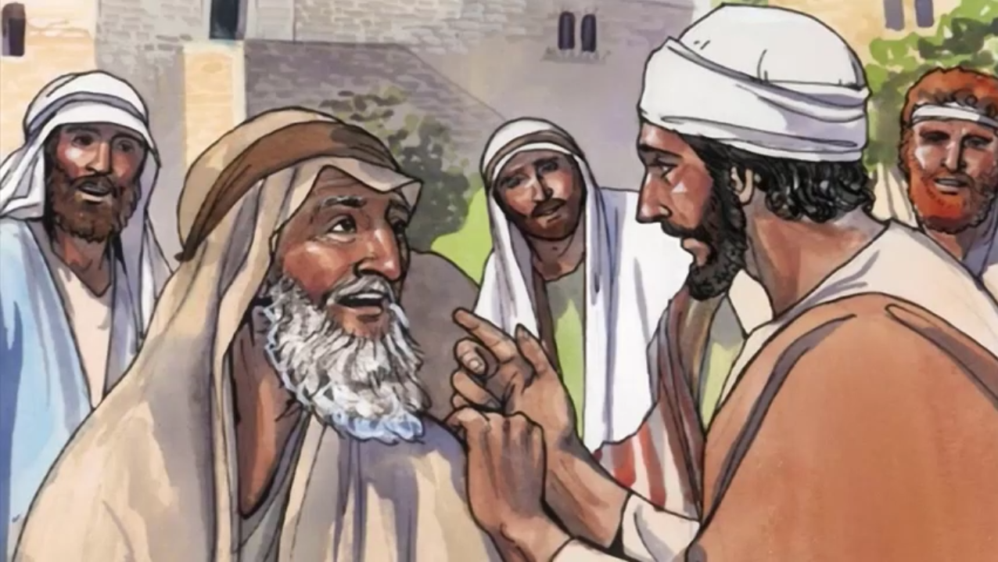
Inmediatamente se le quitó la lepra y quedó limpio. Al despedirlo, Jesús le mandó con severidad: “ No se lo cuentes a nadie;

Slide 12
Pero para que conste, ve a presentarte ante el sacerdote y ofrece por tu purificación lo prescrito por Moisés”

Slide 13
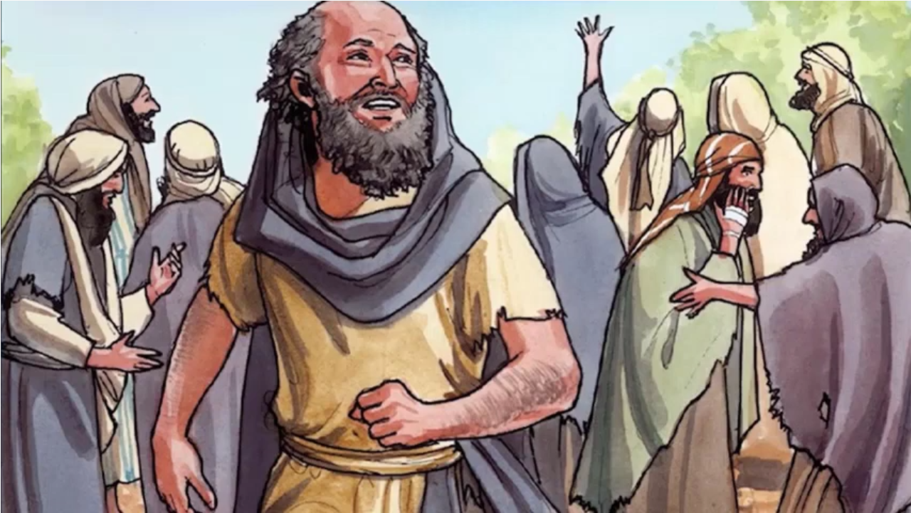
Pero aquel hombre comenzó a divulger tanto el hecho, que Jesús no podía ya entrar abiertamente en la ciudad

Slide 14
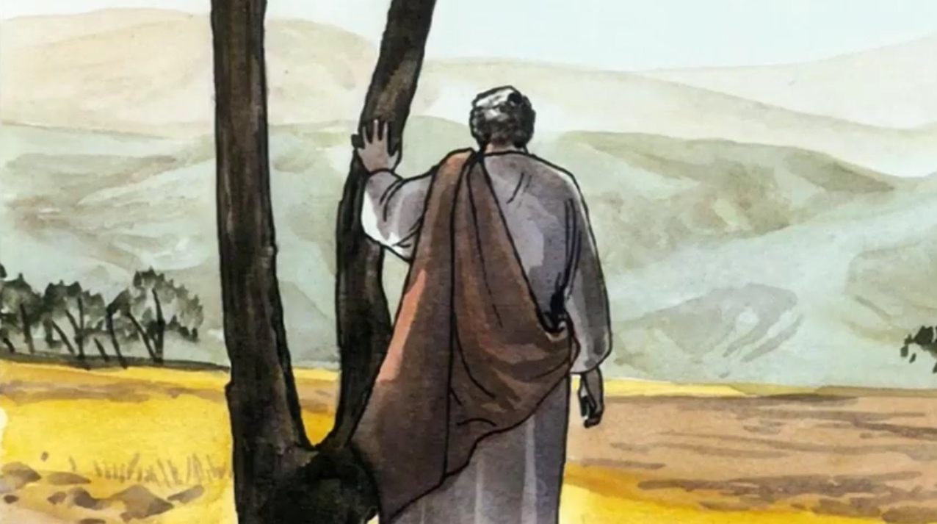
Sino que se quedaba fuera, en lugares solitarios

Slide 15
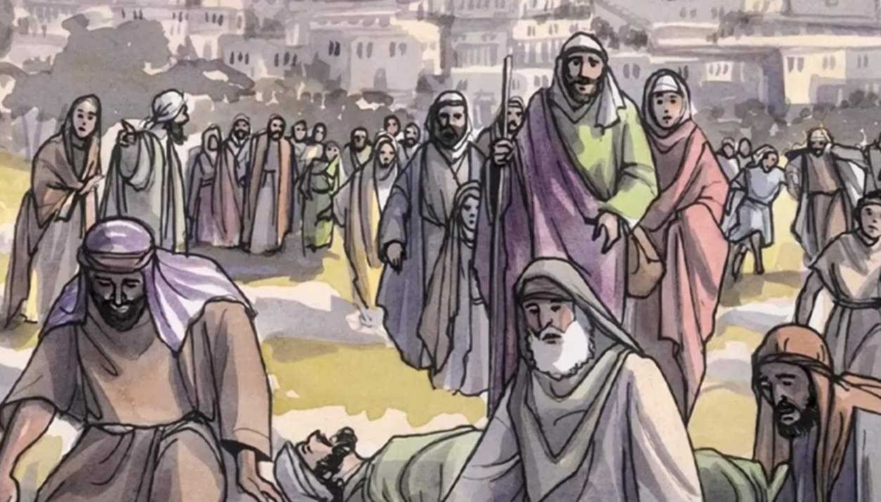
adonde acudían a él de todas partes.
PALABRA DEL SEÑOR. GLORIA A TI SEÑOR JESUS

Slide 16
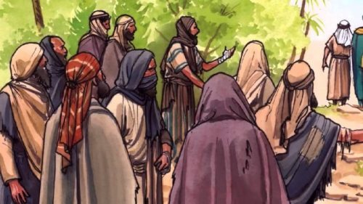
REFLEXION
¿Qué es un leproso?
Es una enfermedad crónica de la piel que afecta las manos y los pies. Aparecen llagas y se deforma el cuerpo. La nariz y la boca se destruyen, se pierden los dientes y por su desagradable aspecto son rechazados.
Es además una enfermedad contagiosa, y se transmite por el aire, especialmente si quien padece lepra, tose o estornuda.
¿Cómo creen que era la vida de un leproso?
Vivían aislados de sus familias y amigos, sin poder trabajar, para no contagiar a nadie. Entonces tampoco podían pedir dinero porque nadie quería acercarse a ellos. Vivían en la total pobreza y abandono. Se sentían avergonzados porque la Sociedad los rechazaba y decian que su enfermedad era causada por su pecado.

Slide 17
¿Qué hace el leproso cuando ve a Jesús?
Va de rodillas ante Jesús, con mucha Fe, y le suplica que, si quiere, lo sane de su penosa enfermedad.
¿Cómo responde Jesús ante esta petición?
Jesús se compadeció de este leproso, y aunque estaba prohibido tocarlos porque era muy peligroso, extendió su mano, lo tocó y le dijo: “ Si quiero” y lo sana.
¿Qué decía la Ley acerca de los leprosos?
Que tenían que apartarse de la comunidad y no podían Volver a reintegrarse, a menos que se curasen (lo cual era casi imposible) y tenian que presentarse ante el sacerdote, para que apruebe la sanación y que el leproso ofrezca un sacificio para su purificación.

Slide 18
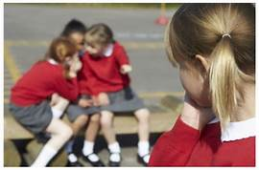
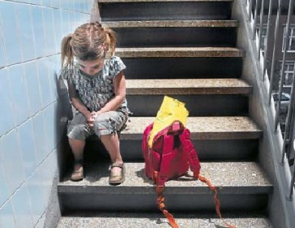
REFLEXION
¿Cómo imaginas que será la Felicidad del leproso? ¿Cómo será su vida ahora sin la lepra?
Ya no tendrá que vivir apartado, podrá volver a estar con su familia.
Ya no será mal visto, ni despreciado por la sociedad.
Ya no pasará mas hambre, ni dolores en su cuerpo. Su rostro y su cuepo están sanos. Podrá trabajar, y tendrá una VIDA NUEVA Gracias a JESUS
¿Conoces a alguien que es rechazado en el colegio, en tu equipo deportivo, en tu vecindario?
¿Cómo crees que se siente?
¿Qué crees que Jesús desea que tú hagas por esa persona?

Slide 19
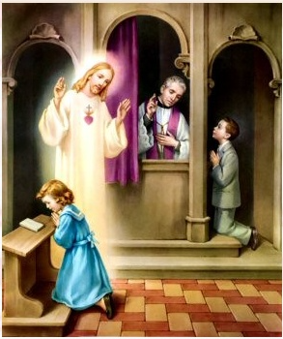
REFLEXION
Hay Un SACRAMENTO en el que Jesús toca nuestra alma, y nos sana. Nos cura, limpia nuestros pecados y nuestra alma brilla después que lo recibe. Sabes Cuál es ese sacramento?
CONFESION O RECONCILIACION
Solo necesitas acercarte como el leproso: con Humildad, Fe y arrepentimiento.
Ya no estarás apartado de Dios, restableces la Amistad con El.
Te sentirás feliz, dichoso de poder recibir la eucaristia, estás en Gracia!!
Gracias a JESUS porque puedes SANAR MI ALMA. TE QUIERO MUCHO JESUS

Slide 20
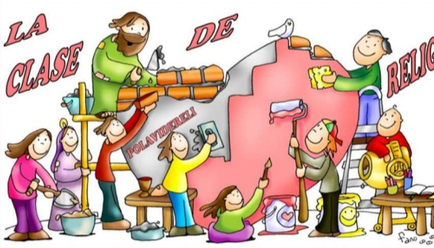
ACTIVIDAD

Slide 21
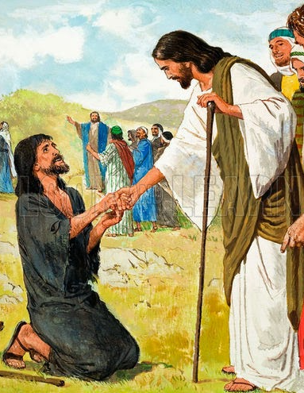
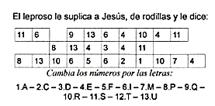
El leproso le suplica a Jesús, de rodillas y le dice:
Cambia los números por las letras
S
I
Q
U
I
E
R
E
S
P
U
E
D
E
S
P
U
R
I
F
I
C
A
R
M
E

Slide 22
JESUS CURA…
MIEDO
FALTA DE PERDON
GRACIAS
JESÚS
ENFERMEDAD
CORAZON PARTIDO
DOLOR

Slide 23
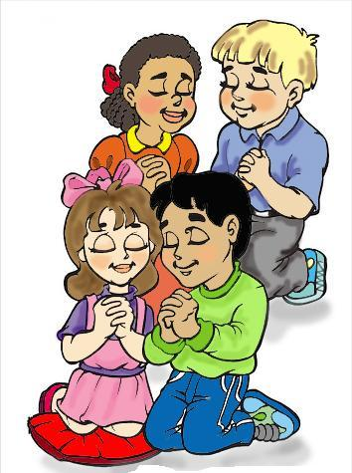
ORACION.
Jesús,
Señor, muchas veces no escuchamos o tenemos miedo de hacer lo que Tú nos pides. Danos oídos para escuchar y valentía para seguir tus caminos, sabiendo que Tú estás siempre con nosotros. Amen

Slide 24
Poderoso Es, Elizabeth Roca, https://youtu.be/X5V2TPvQfdw?si=4leAktHN8b-FZn-Z

